Slide 1
Tiết 1: ÔN TẬP VĂN BẢN
TỨC CẢNH PÁC BÓ

Slide 2
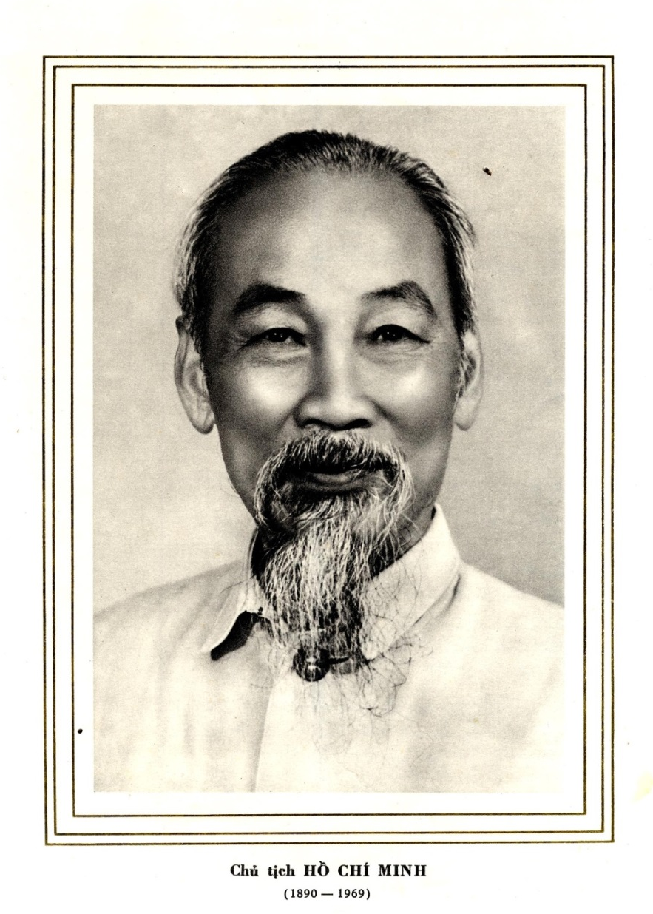
I. Tác giả, tác phẩm
Tác giả:
Lãnh tụ vĩ đại của dân tộc, của cách mạng VN
Người anh hùng giải phóng dân tộc.
Danh nhân văn hóa thế giới.
Nhà thơ lớn của dân tộc.

Slide 3
I. Tác giả, tác phẩm
2.Tác phẩm:
a. Hoàn cảnh sáng tác
b. Nhan đề: “Tức cảnh”
Sáng ra bờ suối, tối vào hang
Cháo bẹ, rau măng vẫn sẵn sàng
Bàn đá chông chênh dịch sử đảng
Cuộc đời cách mạng thật là sang.
c. Thể thơ: Thất ngôn tứ tuyệt
d. PTBĐ: Tự sự + biểu cảm
e. Giọng thơ: Nhẹ nhàng, vui tươi
Nhịp thơ: 4/3; 2/2/3

Slide 4
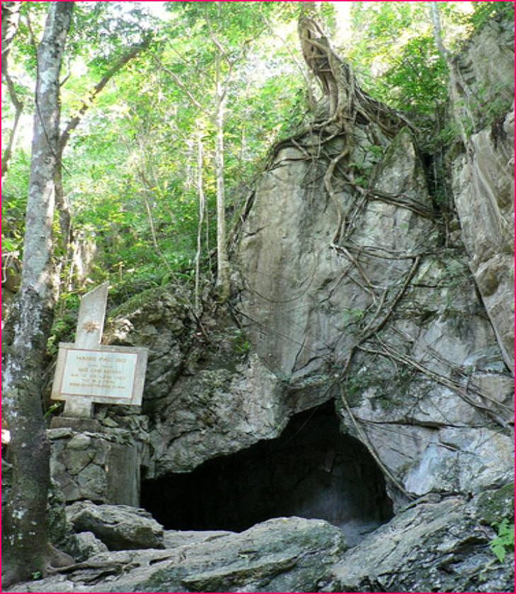
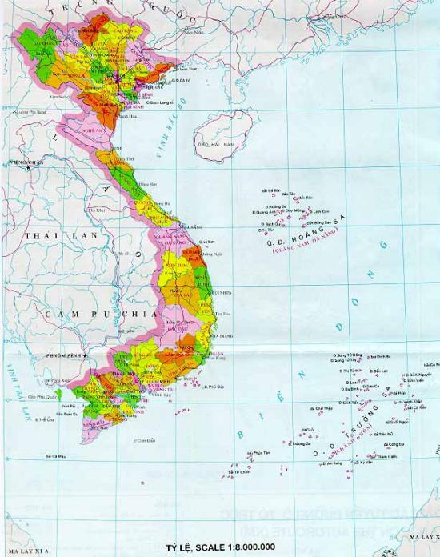
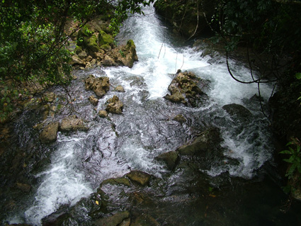
Pác Bó
(Hà Quảng – Cao Bằng)

Slide 5
I. Tác giả, tác phẩm
2.Tác phẩm:
e. Bố cục:
- Cách 1:
Sáng ra bờ suối, tối vào hang
Cháo bẹ, rau măng vẫn sẵn sàng
Bàn đá chông chênh dịch sử đảng
Cuộc đời cách mạng thật là sang.
3 câu đầu: Cuộc sống và sinh hoạt của Bác ở Pác Bó
câu cuối: Cảm nghĩ của Bác.
- Cách 2: Đề - thực – luận – kết

Slide 6
II. Đọc hiểu nội dung văn bản
1. Cuộc sống và làm việc của Bác ở Pác Bó
a. Câu thơ đầu: Sáng ra bờ suối, tối vào hang
Phép đối:
+ Thời gian :Sáng – tối,
+ Hoạt động: ra – vào
+ Không gian: bờ suối - hang
Cấu tạo của câu thơ đầu tiên có gì đặc biệt?
Qua câu thơ đầu em hiểu thêm gì về cuộc sống của Bác ở Pác Bó
Diễn tả hoạt động đều đặn, nhịp nhàng, gắn bó với thiên nhiên và cuộc sống thư thái, hài hòa của người Cách mạng luôn làm chủ hoàn cảnh.

Slide 7
II. Đọc hiểu nội dung văn bản
1. Cuộc sống và làm việc của Bác ở Pác Bó
b. Câu thơ thứ 2: Cháo bẹ, rau măng vẫn sẵn sàng
Có 2 cách hiểu:
Có mấy cách hiểu về 3 từ “vẫn sẵn sàng”? Em chọn cách nào? Vì sao?
+ Dù sống và làm việc trong hoàn cảnh khó khăn nhưng tinh thần luôn hào hứng, hăm hở với công việc.
+ Cách nói vui đùa, hóm hỉnh; cháo – rau vẫn luôn có sẵn, ẩn tàng trong đó là sự sẵn sàng của con người.

Slide 8
II. Đọc hiểu nội dung văn bản
1. Cuộc sống và làm việc của Bác ở Pác Bó
c. Câu thơ thứ 3:
Bàn đá chông chênh, dịch sử Đảng
Chỉ ra phép đối ý và đối thanh điệu ở câu thơ thứ 3?
B
B
T
T
T
Qua câu thơ đầu em hiểu thêm gì về cuộc sống của Bác ở Pác Bó
+ Điều kiện làm việc tạm bợ ( bàn = phiến đá kê tạm, vững chãi, không có chỗ dựa)
+ Công việc: quan trọng; thái độ làm việc say sưa, nghiêm túc.
Giọng điệu khỏe khoắn, mạnh mẽ khắc họa sinh động phong thái ung dung của người chiến sĩ.

Slide 9
?> Ba câu thơ đầu kể về cuộc sống sinh hoạt và làm việc của Bác khi ở Pác Bó. Từ đây, con người cách mạng HCM hiện lên như thế nào trong hình dung của em?
Yêu thiên nhiên, yêu công việc cách mạng
Cuộc sống luôn hài hòa, gắn bó với thiên nhiên; luôn tìm thấy niềm vui và sự hòa hợp giữa tâm hồn yêu thiên nhiên với cuộc đời làm việc cách mạng.
Con người làm chủ cuộc sống trong bất kỳ hoàn cảnh nào với tâm hồn lạc quan, ung dung, tự tại.

Slide 10
II. Đọc hiểu nội dung văn bản
2. Cảm nghĩ của Bác
Cuộc đời cách mạng:
+ Sinh hoạt, làm việc đều đặn trong hang đá, bên bờ suối.
+ Hoàn cảnh thiếu thốn, gian khổ.
+ Nhưng vẫn luôn tràn đầy lạc quan, vui tươi của “một cuộc đời thật là sang”
Đến câu thơ cuối, em thấy “Cuộc đời cách mạng” của Bác ở Pác Bó là cuộc đời ntn?
Em hiểu cái “sang” của cuộc đời cách mạng trong bài thơ này ntn?
“sang”:
+ Sang trọng, giàu có về mặt tinh thần, cuộc đời lấy lí tưởng cách mạng làm lẽ sống không bị khó khăn, gian khổ, thiếu thốn khuất phục
+ Cái sang của tâm hồn 1 nhà thơ luôn tìm thấy sự hòa hợp, thư thái trước thiên nhiên non sông, đất nước.

Slide 12
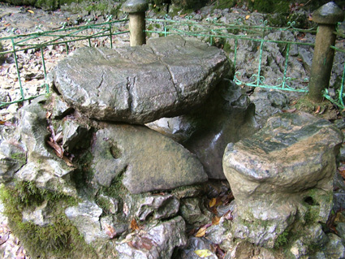

Slide 13
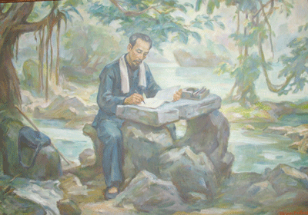

Slide 14
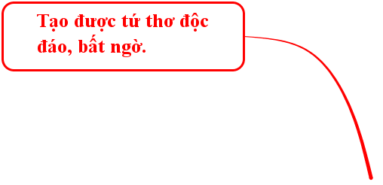
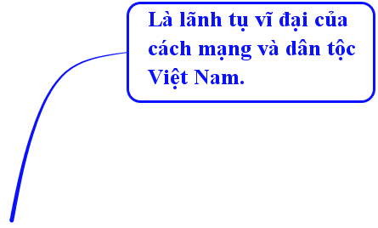
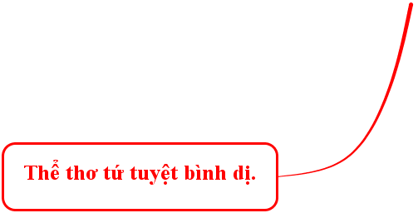
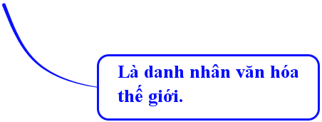
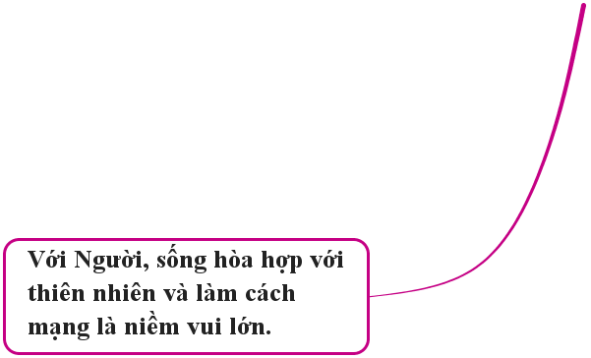
III. Tổng kết
Tiết 81 :
Hồ Chí Minh

Slide 15
IV. Luyện tập
Bài 1
Thú lâm tuyền của Bác khác gì so với tao nhân mặc khách thời xưa?
Người xưa :
+ Lánh đời, thưởng ngoạn, vui thú với thiên nhiên.
=> Ẩn sĩ.
Bác :
+Thưởng ngoạn thiên nhiên, hòa hợp với thiên nhiên - làm cách mạng.
=> Chiến sĩ.

Slide 16
Bài 2” Bài thơ “Tức cảnh Pác Bó có sự kết hợp hài hòa giữa cổ điển và hiện đại. Em hãy chỉ ra những nét cổ điển hoặc hiện đại ở các yếu tố sau:
Yếu tố | Nét cổ điển | Nét hiện đại
Đề tài
Công việc cách mạng
Thi liệu: Suối, đá, hang
Thú lầm tuyền
Lối sống cách mạng
Lời thơ hóm hỉnh, nhẹ nhàng
Thể thơ: Thất ngôn tứ tuyệt
Viết bằng chữ quốc ngữ
§ång ý
Hoan h« b¹n ®óng råi

Slide 17
Tức cảnh Pác Bó
Cổ điển
Đề tài
Thi liệu cổ
Thú lâm tuyền
Thể thơ cổ
Hiện đại
Công việc cách mạng
Phong thái ung dung, lạc quan
Lời thơ hóm hỉnh, giản dị
Viết bằng chữ quốc ngữ
PHONG CÁCH THƠ HCM

Slide 18
BT 6 (PBT): Qua bài thơ, một mặt, ta có thể thấy cuộc sống của HCM ở Pác Bó thật gian khổ, nhưng mặt khác, Người lại coi cuộc sống đó là “sang”. Em hiểu điều đó ntn? Từ đó em thấy thêm điều gì về con người HCM?
Trả lời câu hỏi trên bằng một đoạn văn dài 6-8 câu, trong đó có sử dụng ít nhất một câu cảm thán hoặc một câu nghi vấn.
Gợi ý:
MĐ: Giới thiệu về bài thơ và giá trị đặc sắc của từ “sang”
TĐ:
+ Giải thích nghĩa của từ “sang”
+ “Sang” theo quan niệm của Bác trong bài thơ:
Sống có lý tưởng cao đẹp, sống và làm việc có giá trị, có ý nghĩa.
Hài hòa với thiên nhiên, lạc quan vui tươi
Vượt lên những khó khăn, thiếu thốn về vật chất; làm chủ được hoàn cảnh
…
- KĐ: Cảm nhận về con người HCM

Slide 19
Câu 7. Hãy sưu tầm và ghi chép lại những câu thơ nói về niềm vui với cái nghèo, vui vì sống hoà với thiên nhiên của Bác cũng như của các nhà thơ khác. Tìm hiểu sự giống và khác nhau giữa các câu thơ đó.
Pác Bó hùng vĩ
Non xa xa, nước xa xa,
Nào phải thênh thang mới gọi là
Đây suối Lê Nin, kia núi Mác
Hai tay gây dựng một sơn hà
Cảnh rừng Việt Bắc
Cảnh rừng Việt Bắc thật là hay
Vượn hót, him kêu suốt cả ngày
Khách đến chơi thì mời ngô nêp nướng
Săn về thường chén thịt rừng quay
Non xanh nước biếc tha hồ dạo
Rượu ngọt chè tươi mặc sức say
Kháng chiến thành công ta trở lại
Trang xa hạc cũ với xuân này

